Slide 1
আজকের ক্লাসের সবাইকে ফুটন্ত লাল গোলাপ এর শুভেচ্ছা।

Slide 2
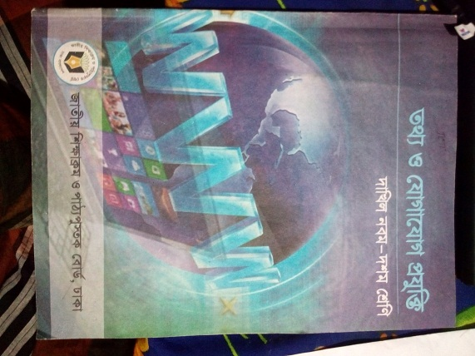
পরিচিতি
মোঃ শাহ আলম
সহকারী শিক্ষক
জুরানপুর করিমুন্নেছা উচ্চ বিদ্যালয়,
দাউদকান্দি, কুমিল্লা।
বিষয়ঃ তথ্য ও যোগাযোগ প্রযুক্তি
নবম ও দশম শ্রেণি
অধ্যায় : তৃতীয়
পাঠ শিরোনাম : ডিজিটাল কনটেন্ট
সময় : ৫০ মিনিট

Slide 3
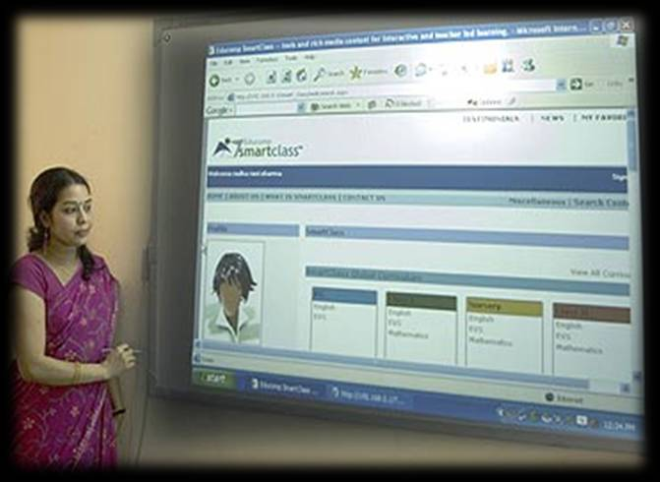
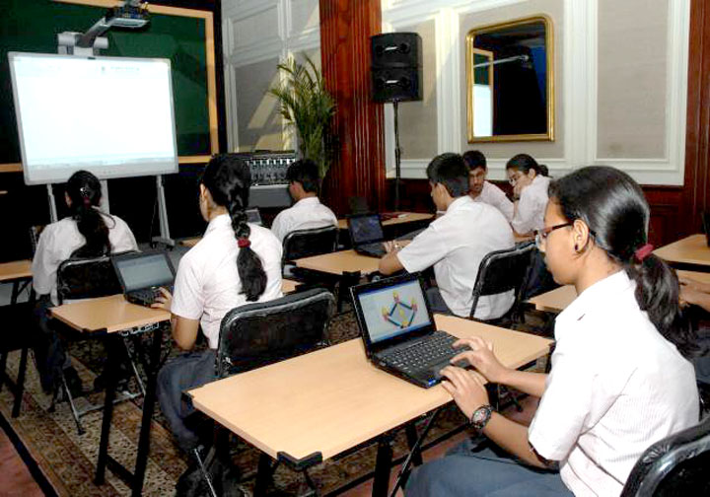
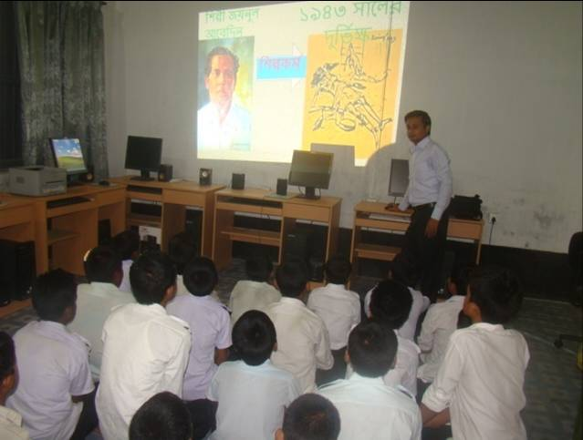
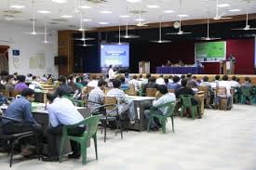
এসো নিচে আমরা কিছু ছবি দেখি
উপরের ছবিগুলোর মাধ্যমে কি বুঝতে পারছ

Slide 4
আজকের পাঠ
ডিজিটাল কনটেন্ট

Slide 5
শিখনফল
এই পাঠ শেষে শিক্ষার্থীরা----
‌‌‌‌‌‌‍ডিজিটাল কনটেন্ট সম্পর্কে বলতে পারবে।
ডিজিটাল কনটেন্ট প্রকারভেদ বলতে পারবে ।
বিভিন্ন প্রকার ই – বুক সম্পর্কে বলতে পারবে।
শিক্ষায় ইন্টারনেটের ব্যবহার বলতে পারবে ।

Slide 6
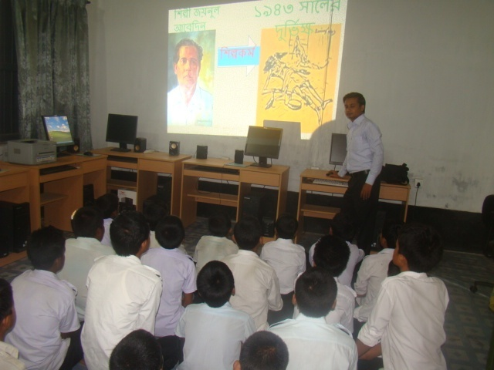
ডিজিটাল কনটেন্ট কী ?
ডিজিটাল কনটেন্ট
কোন তথ্য আধেয় বা কনটেন্ট যদি ডিজিটাল উপাত্ত আকারে বিরাজ করে ,
প্রকাশিত হয় কিংবা প্রেরিত – গৃহীত হয় তাহলে সেটিই ডিজিটাল কনটেন্ট।
লিখিত তথ্য , ছবি , শব্দ কিংবা ভিডিও সব ধরনের ডিজিটাল কনটেন্ট
হতে পারে ।

Slide 7
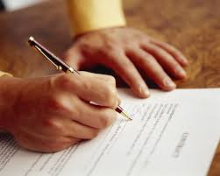
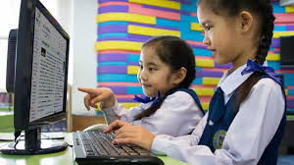
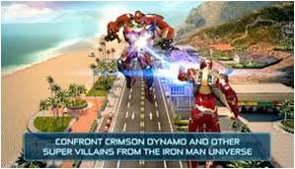
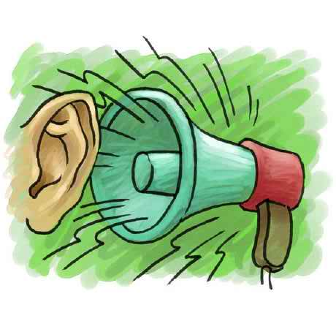
ডিজিটাল কনটেন্টের প্রকারভেদ
ডিজিটাল কনটেন্ট ৪ (চার) প্রকার
টেকস্ট বা লিখিত
ছবি
ভিডিও ও এনিমেশন
শব্দ বা অডিও

Slide 8
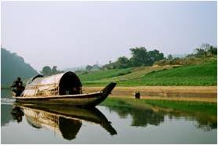
একক কাজ
টেকস্ট বা লিখিত কনটেন্ট –এর তালিকা তৈরি কর।

Slide 9
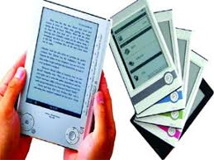
ডিজিটাল কনটেন্টের প্রকারভেদ
টেক্সট বা লিখিত কন্টেন্ট
সব ধরনের লিখিত তথ্য যেমন- নিবন্ধ, ব্লগ পোস্ট, পণ্য বা সেবার তালিকা ও বর্ণনা, পণ্যের মূল্যায়ন, ই-বুক সংবাদপত্র, শ্বেতপত্র ইত্যাদি।

Slide 10
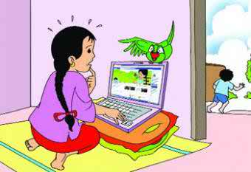
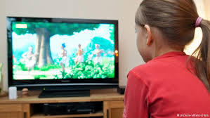
ডিজিটাল কনটেন্টের প্রকারভেদ
ছবি
সব ধরনে ছবি যেমন- ফটো, হাতে আঁকা ছবি, অঙ্কনকরণ, কার্টুন, ইনফো গ্রাফিক্স, এনিমেটেড ছবি ইত্যাদি।

Slide 11
ডিজিটাল কনটেন্টের প্রকারভেদ
ভিডিও ও এনিমেশন
মোবাইল ফোন বা ক্যামেরায় ধারণকৃত ভিডিও এর অন্তর্ভূক্ত।

Slide 12
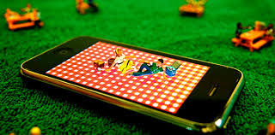
ডিজিটাল কনটেন্টের প্রকারভেদ
শব্দ বা অডিও
শব্দ বা অডিও আকারের সকল কন্টেন্ট এই প্রকারে অন্তর্ভূক্ত।

Slide 13
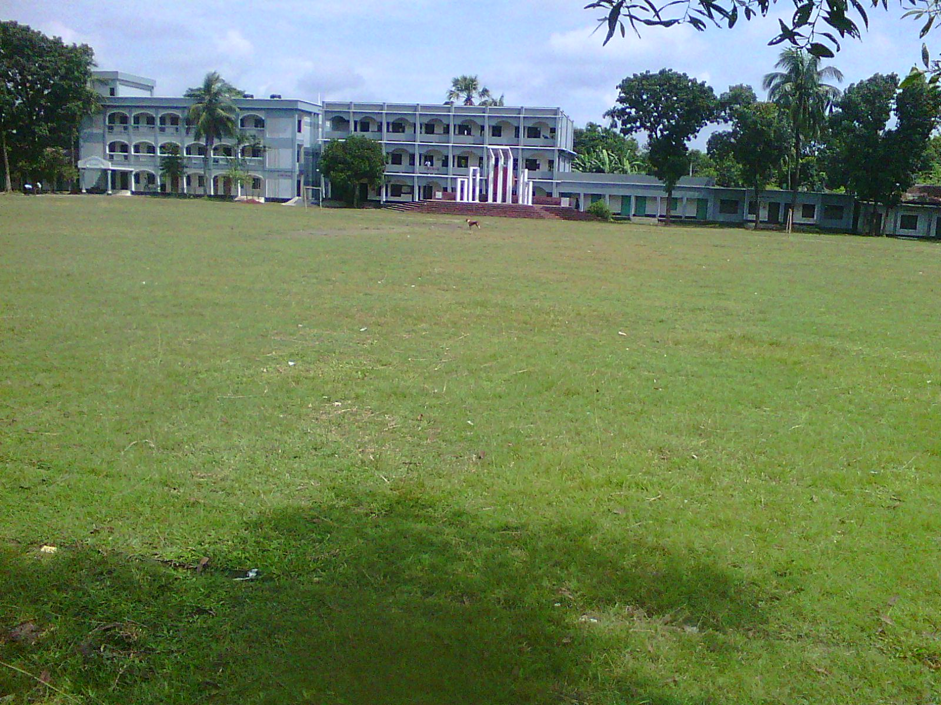
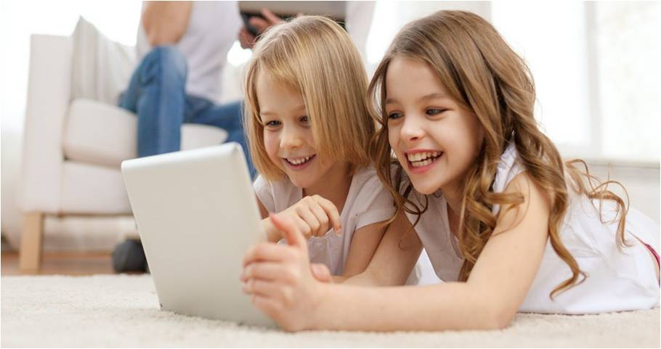
জোড়ায় কাজ
ডিজিটাল কনটেন্টের প্রধানত কত প্রকার ?
দূইটি কনটেন্টের নাম লেখ।

Slide 14
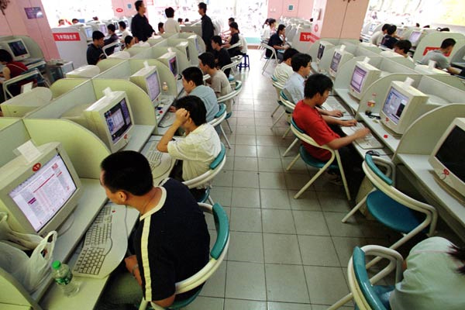
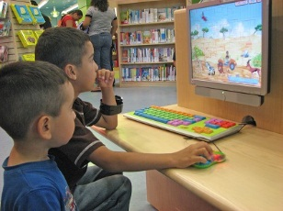
ইন্টারনেট
ইন্টারনেট
পৃথিবীজুড়ে বিস্তৃত নেটওয়ার্কের সমন্বয়ে গঠিত একটি বৃহৎ নেটওয়ার্ক ব্যবস্থপনার নাম।

Slide 15
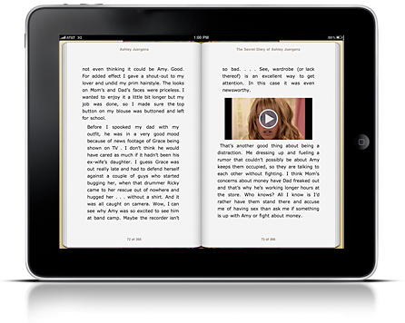
ই -বুক
লেখাপড়ার ব্যাপারে যখন আই সিটি ব্যবহার করতে শুরু করা হয়েছে তখন ই-বুকগুলো ওয়েব সাইটেও রাখা আছে ।
ই – বুক বা ইলেকট্রনিক বুক বা ই – বই হলো মুদ্রিত বইয়ের ইলেকট্রনিক রুপ । ই – বুককে নিন্মোক্ত ৫টি ভাগে ভাগ করা যায় :-
১। মুদ্রিত বইয়ের হুবুহুব প্রতিলিপি ২। যে বইগুলো কেবল ইন্টারনেটে পড়া যায়
৩। মুৃদ্রত বইয়ের বাড়তি সুবিধাসহ ই-বুক ৪। চৌকস ই – বুক ৫। ই-বুকের অ্যাপস

Slide 16
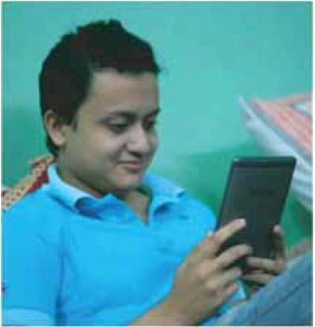
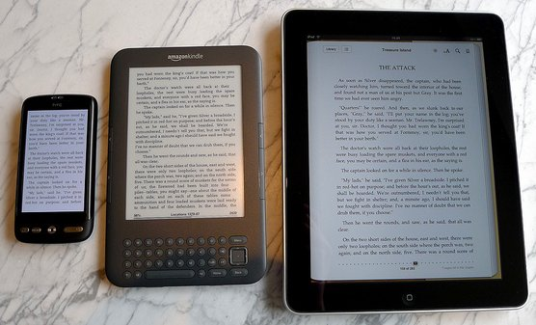
ই -বুক
ইন্টারনেট ব্যবহারের মাধ্যমে কম্পিউটার দিয়ে বিভিন্ন বই পাঠ করা হচ্ছে। পৃথিবীর সবগুলো বই ই-বুকে সংরক্ষিত রয়েছে। ঘরে বসেই অনলাইনে পাঠ। প্রয়োজনে যে কেউ
তার প্রিয় বই ডাউনলোড করতে পারবে। ই-বুক রিডারে সহস্রাধিক বই ডাউনলোড করে রাখা যায়। যে কোন সময় বই ওপেন করে সাধারণ বই এর মতো পড়া যায়। গান শুনতে ও ই-বুক রিডার ব্যবহার করে বই পড়া যায় ।

Slide 17
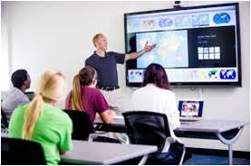
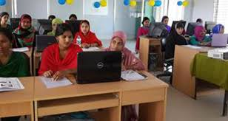
শিক্ষায় ইন্টারনেট
১। মাল্টিমিডিয়ার সাহায্যে শিক্ষার্থীরা জটিল বিষয় সহজেই বুঝতে পারে ও শিক্ষা গ্রহণ আনন্দদায়ক হয়।
২। কম্পিউটার ল্যাবে শিক্ষার্থীরা হাতে কলমে তথ্য ও যোগাযোগ প্রযুক্তির ব্যবহার শিখতে পারে।

Slide 18
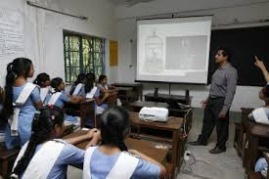
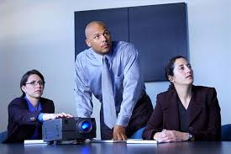
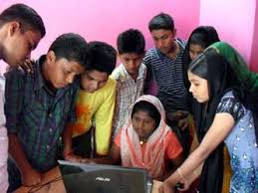
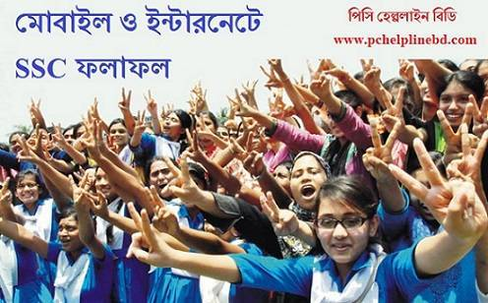
শিক্ষায় ইন্টারনেট
প্রজেক্টরের সাহায্যে যেকোন বিষয় পর্দায় সহজে উপস্থাপন করা যায়
মোবাইল ফোন ও ইন্টারনেট ব্যবহার করে খুবই দ্রুত ও অতি সহজেই বিভিন্ন পরীক্ষার ফলাফল পেয়ে যাই।

Slide 19
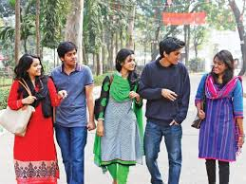
দলীয় কাজ
দৃষ্টি প্রতিবন্ধীরা কীভাবে ডিজিটাল কনটেন্ট ব্যবহার করে উপকৃত হতে পারে , তার একটি তালিকা তৈরি কর।

Slide 20
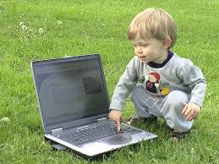
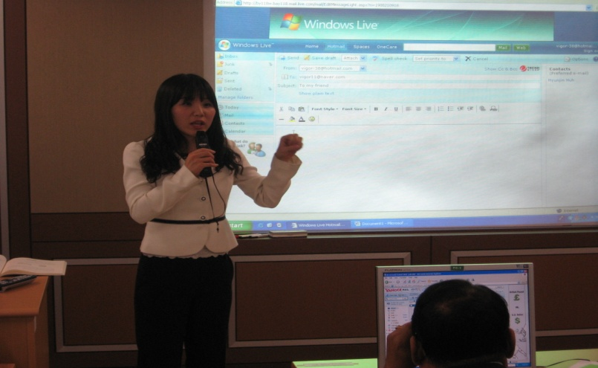
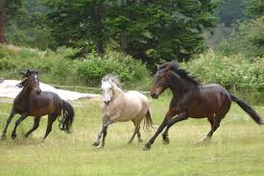
আমার শিক্ষায়ইন্টারনেট
একুশ শতক অবশ্যই ডিজিটাল প্রকাশনার শতক হবে বাংলাদেশে ও।

Slide 21
আমার শিক্ষায়ইন্টারনেট
যিনি টেক্সট , গ্রাফিক্স, অডিও , ভিডিও, এনিমেশন ইত্যাদি নিয়ে কাজ করেন তিনিই মাল্টিমিডিয়া কনটেন্টস ডেভেলপার।

Slide 22
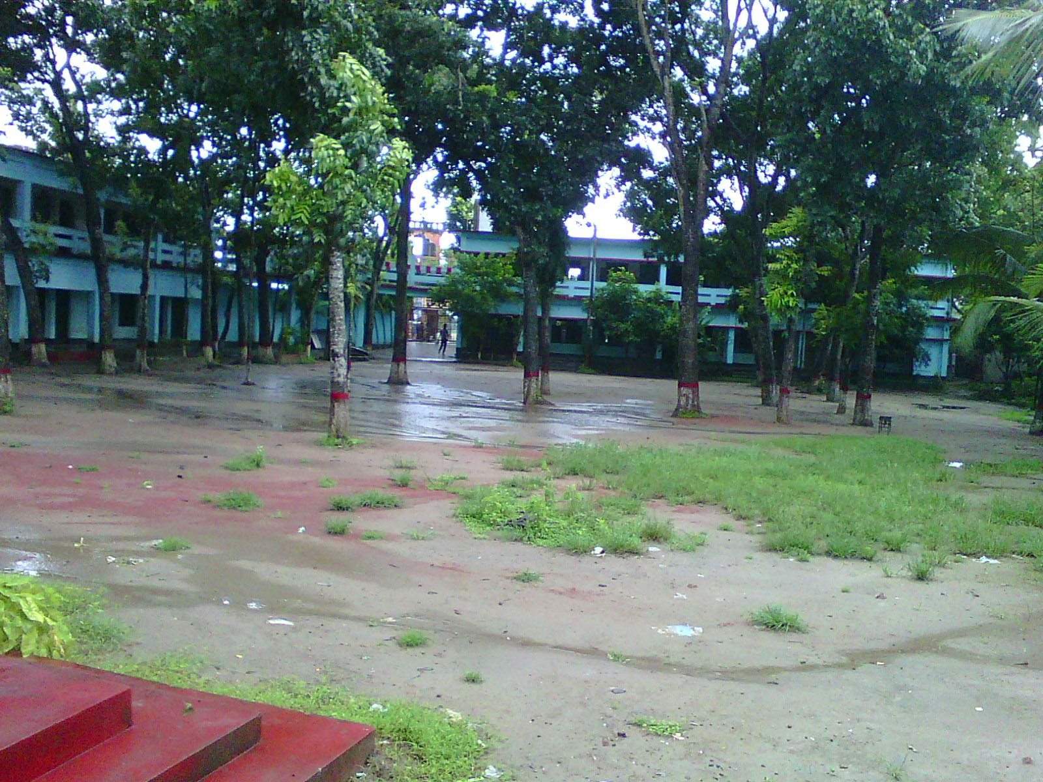
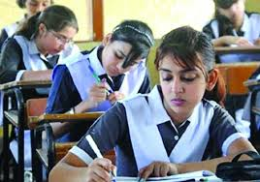
মুল্যায়ন
ডিজিটাল কনটেনন্টের প্রকারভেদ বর্ণনা কর।

Slide 23
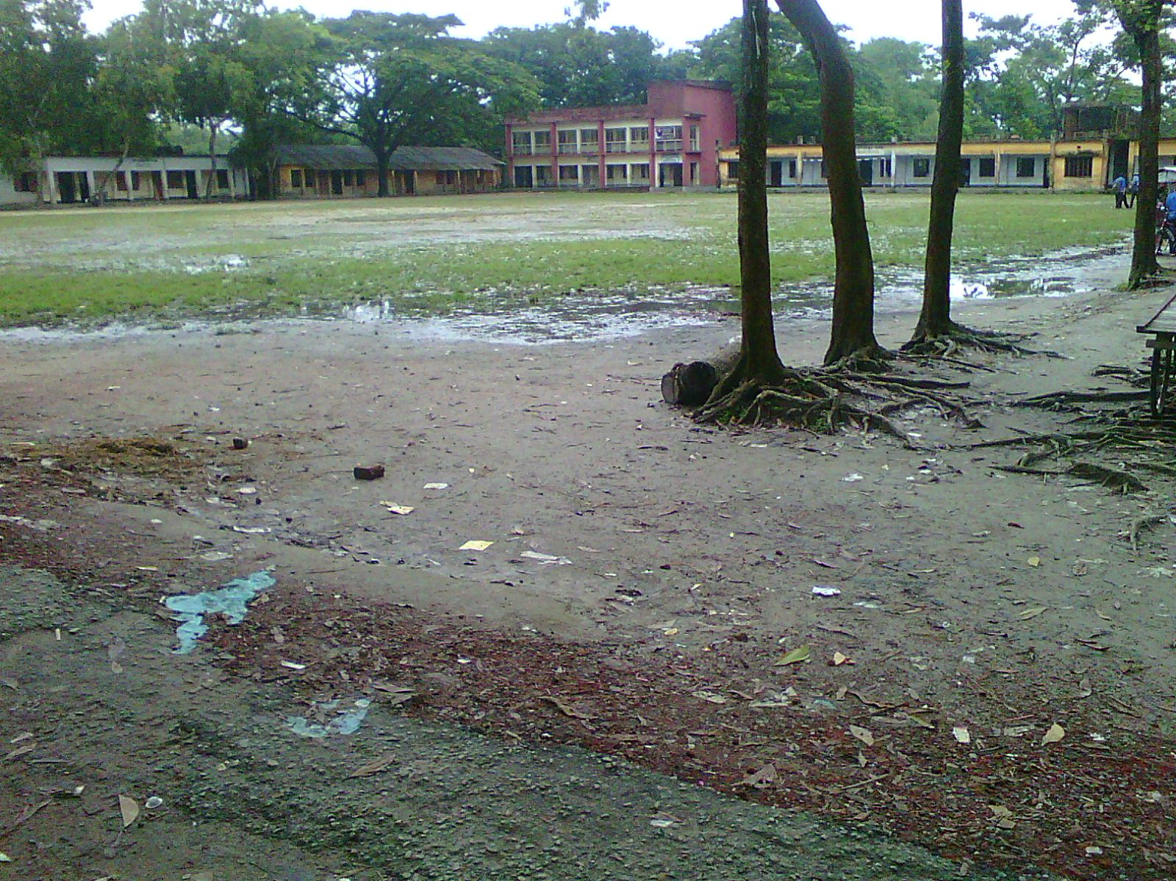
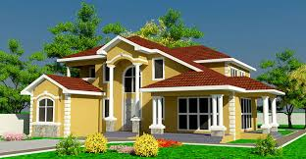
বাড়ির কাজ
“ডিজিটাল কনটেন্ট ব্যবহার করে তোমরা কীভাবে উপকৃত হতে পারবে, তার একটি তালিকা তৈরি করে আনবে।

Slide 24
ক্লাসের সবাইকে ধন্যবাদ জানিয়ে শেষ করছি

